Slide 1

Sistemas Empotrados
Enrique del Olmo Dominguez

Slide 2


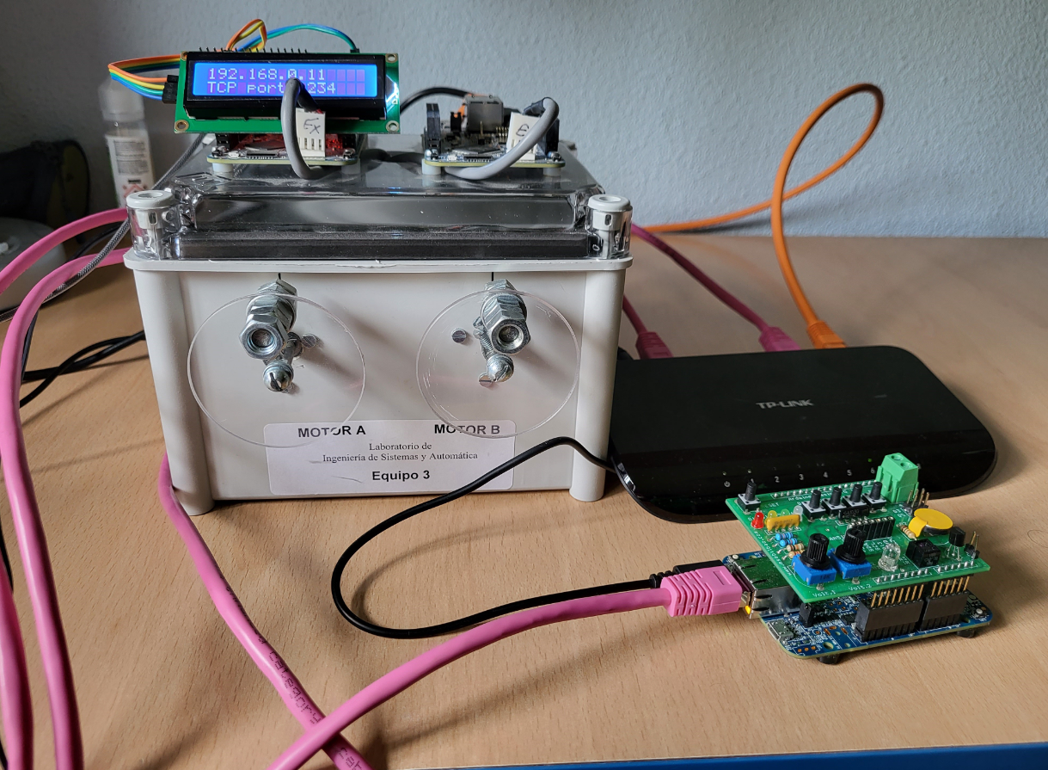
Index
Objetivos
Conceptos Básicos
Entorno
Comunicación con otros periféricos
Comunicación entre placas
Conclusión
Agradecimientos

Slide 3
Objetivos
Configuración de la herramienta
Usos
Funcionamiento estructural de los SE

Slide 4
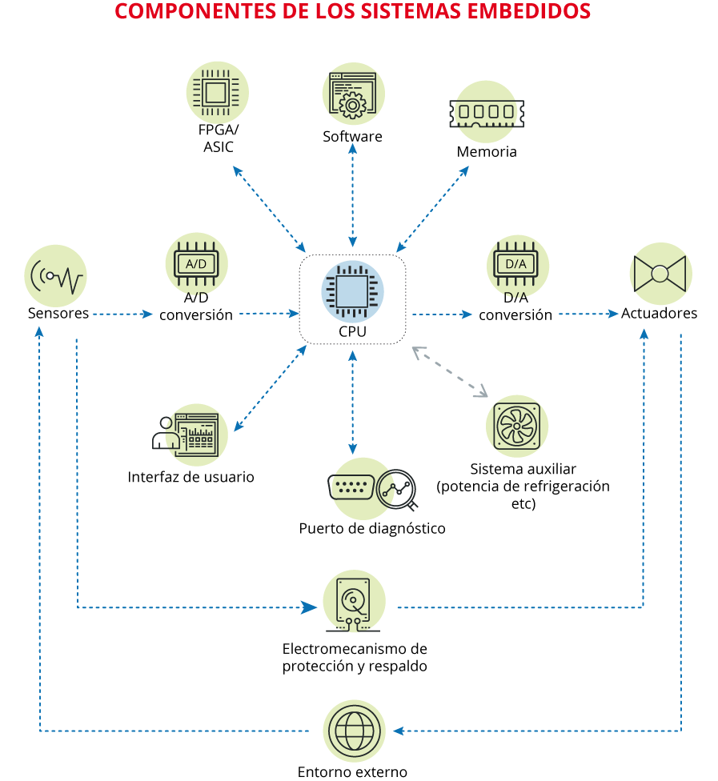
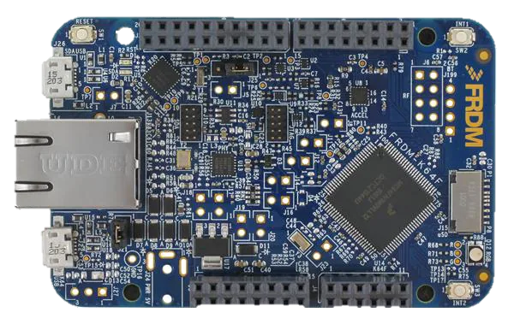
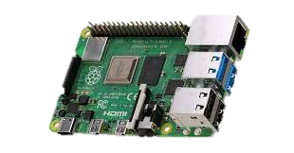
Conceptos Básicos

Slide 5
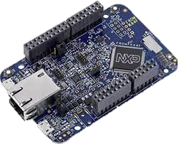
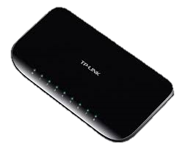
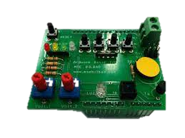
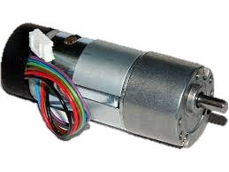
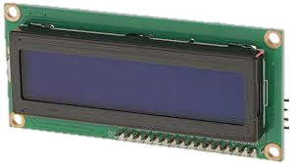
Entorno

Slide 6
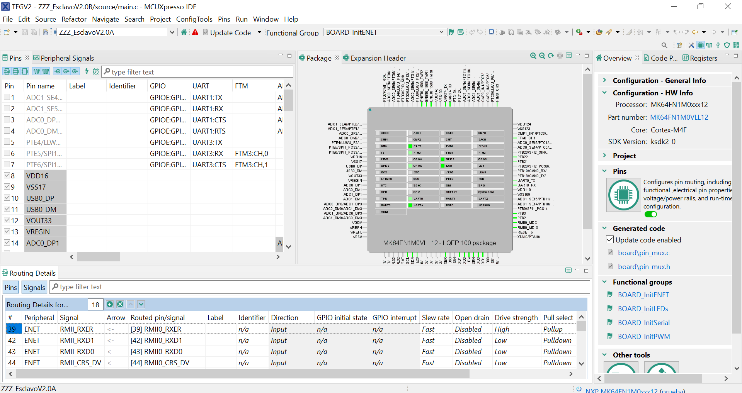
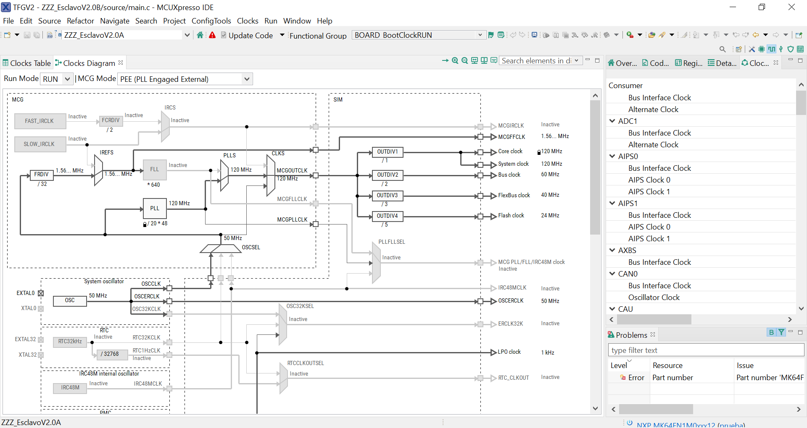
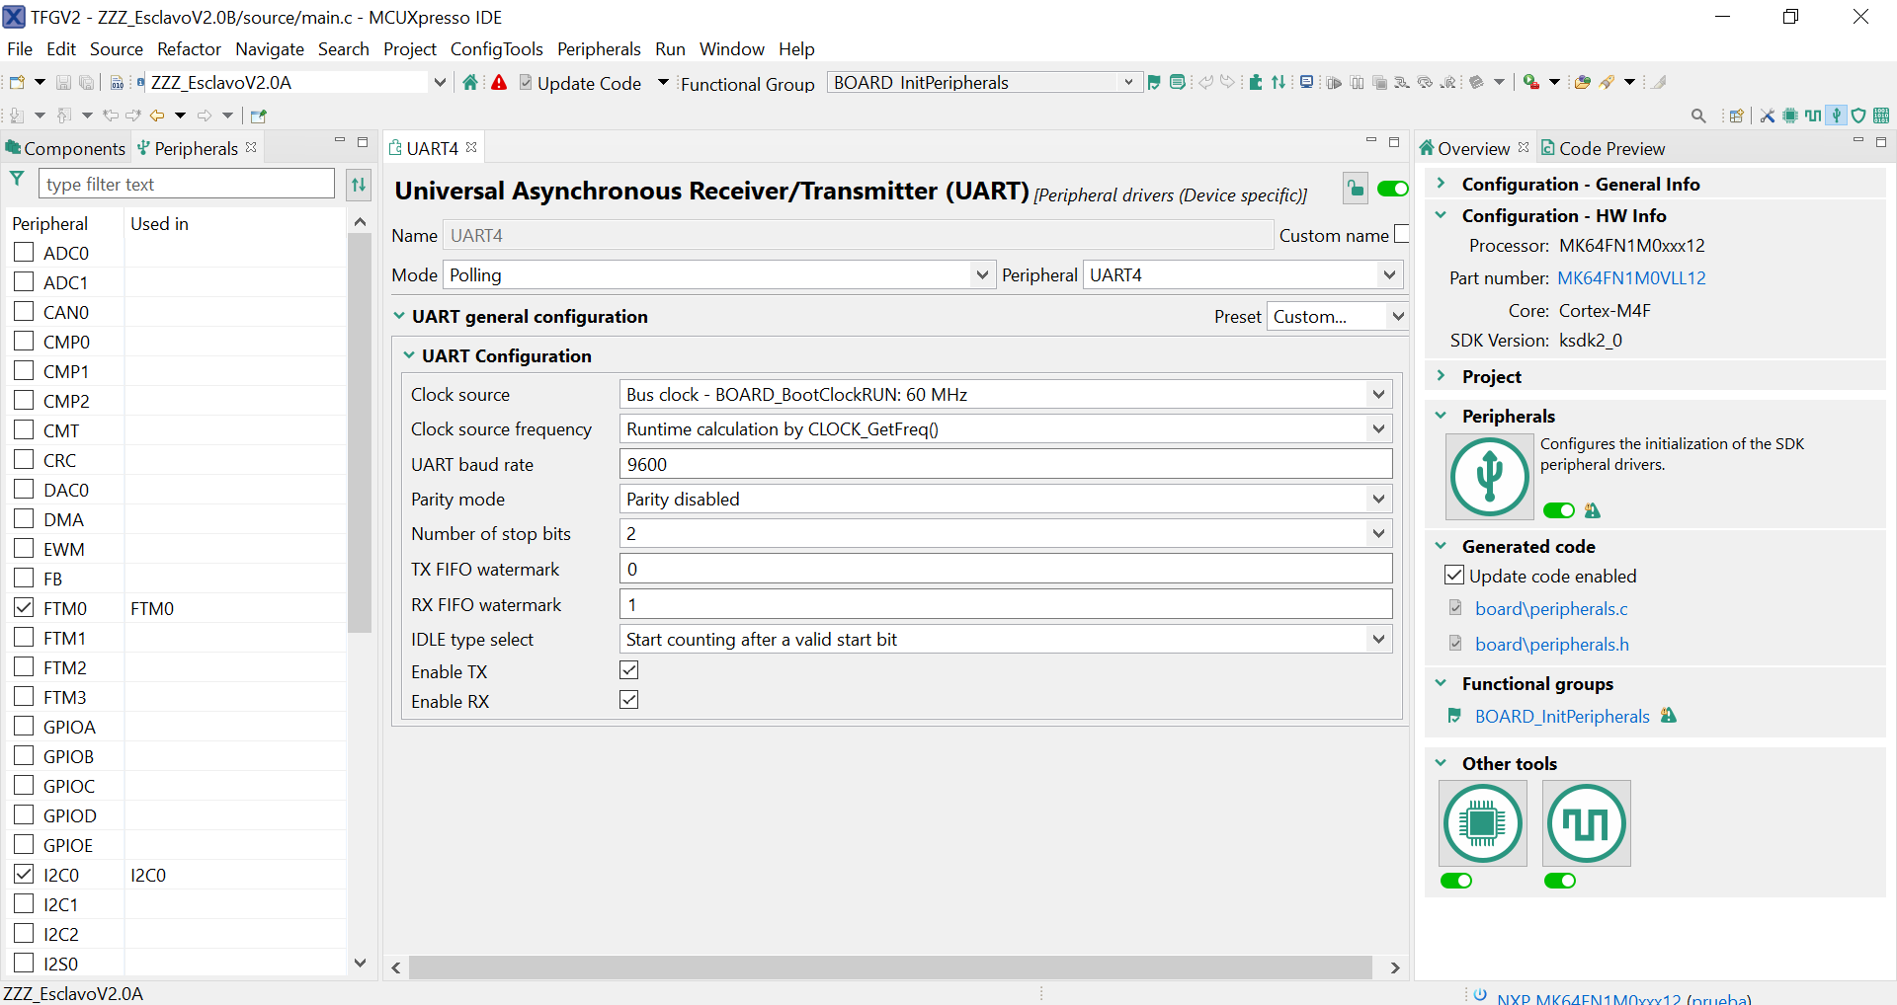
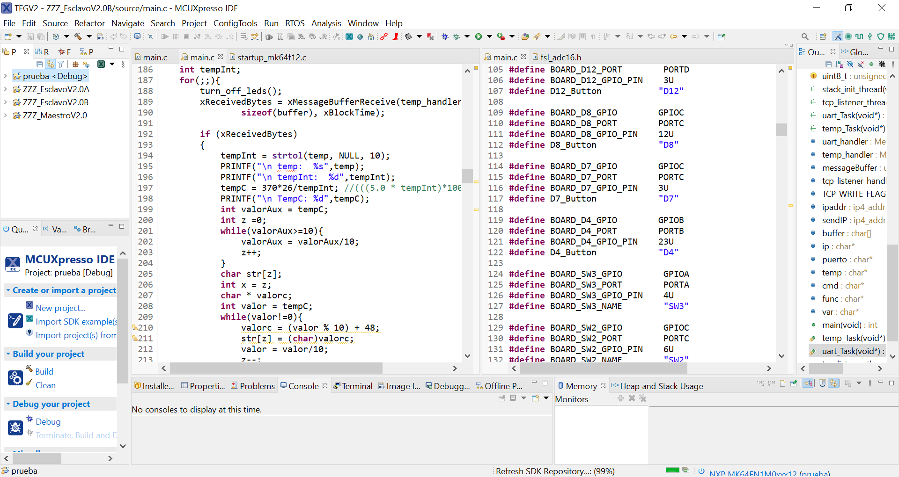
Entorno de programacion
Foto entorno de programación mcuxpresso

Slide 7
RTOS

Slide 8
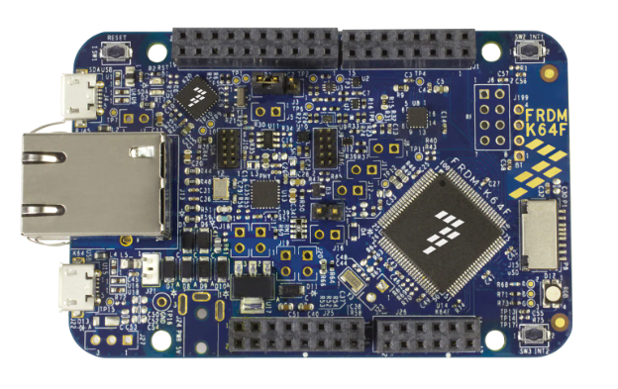
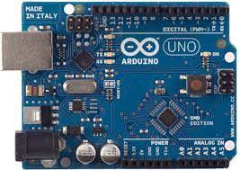
Entorno
Tabla diferencias

Slide 9
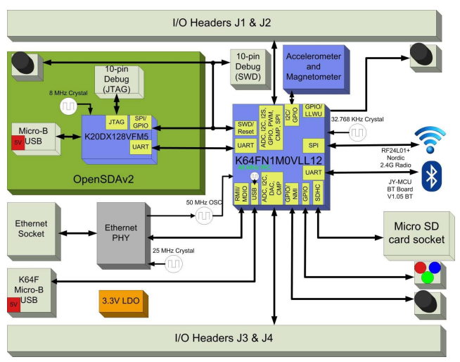
Comunicación con otros Periféricos

Slide 10
Comunicación Serie
Foto comunicación serie: quizás uso de dockligth o termite

Slide 11
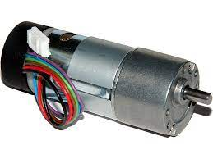
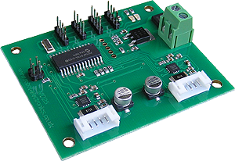
Comunicación Uart
Tabla uart vs usart

Slide 12
Motores
Tabla motores

Slide 13
Comunicación I2C
Info sobre este tipo de comunicacion

Slide 14
Comunicación entre Placas
Comunicación Maestro/esclavo

Slide 15
Comunicación entre Placas
Tcp ip + lwip

Slide 16
Conclusión
IoT

Slide 17
Agradecimientos
Foto/video del uso real en kronospan
Foto logo de kronospan

